Slide 1

投教课——
风口解读之半导体芯片
2025 .8.28
主讲老师
梁洁云
执业编号
A1120619060027
Notes:
补充讲讲上能电气

Slide 2
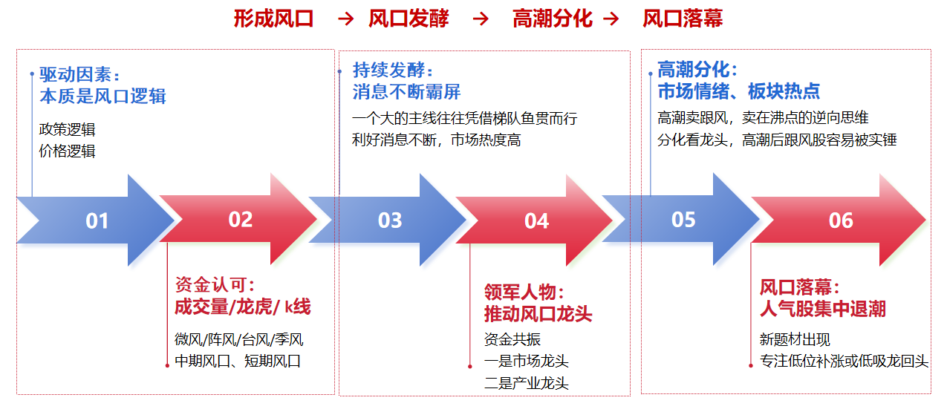
风口狙击四部曲
Notes:
不光是苹果，华为mate80系列也要用这个全新设计，而且是全系标配（来自韭研公社APP）

Slide 3
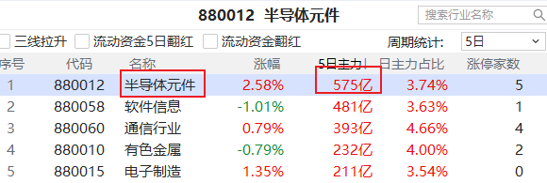
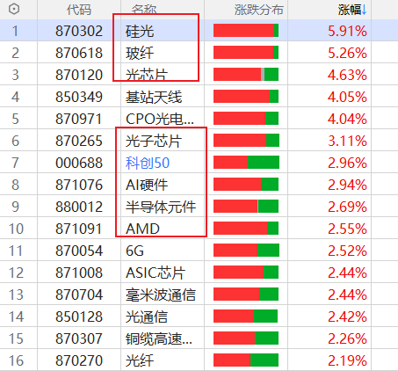
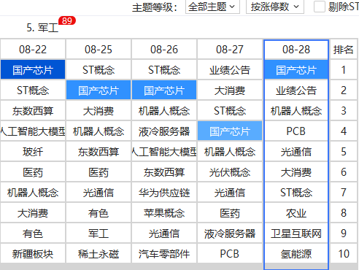
资金认可

Slide 4
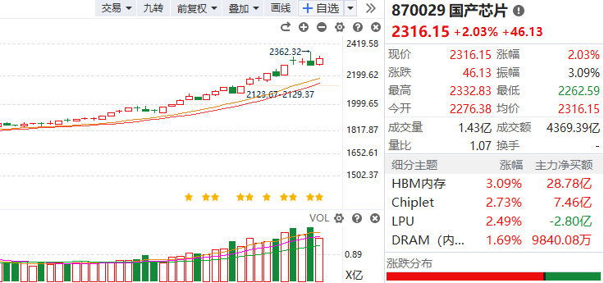
逻辑1：DS为国产芯片适配FP8精度，国产AI的又一重要时刻
2025年8月21日，DS正式发布V3.1版本，宣布采用UE8M0 FP8 Scale参数精度。这一技术专门针对下一代国产芯片设计，能显著提升计算效率并降低内存占用，将进一步缩小与NV芯片的效率/成本差距，大大增加国产芯片的可用性。次日，国产芯片板块迎来爆发式增长，寒武纪、海光信息单日涨停。

Slide 5
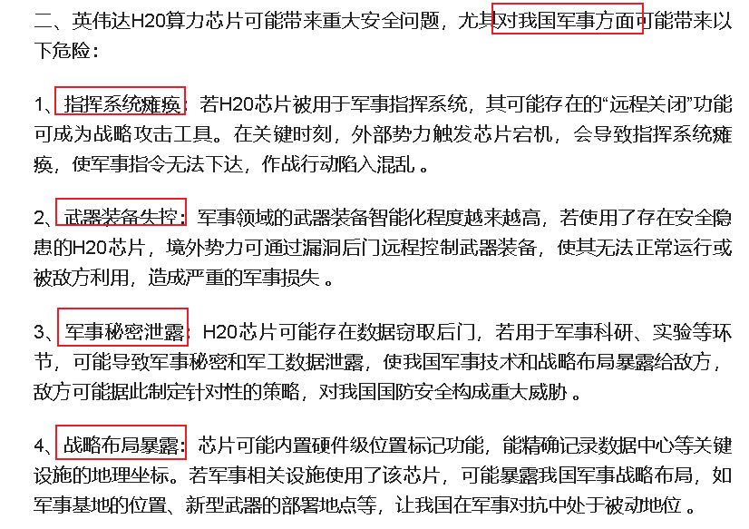
逻辑2：英伟达H20停摆, 国产替代迎历史性拐点
1、2023年底，英伟达为了遵守美国专门的对华制裁措施，对华“量身定做”了“减配版”产品，但美国政府仍未满足，到今年4月份，特朗普干脆禁止了在华销售H20芯片。
2、2025年7月31日，国家互联网信息办公室约谈了英伟达公司。此次约谈是因为英伟达算力芯片被曝出存在严重安全问题 。中国国安部门“出手”,中方指出问题后，英伟达无奈妥协，H20芯片面临停产命运。（H20芯片安全问题, 让一些“观望”想要采购H20芯片的企业，开始放弃英伟达，转而使用替代方案。另一方面，这次的芯片风波在中国国内引发了强烈反应，无论是政府或民众，对信安和自主可控的呼声日益高涨）
3、8月22日，英伟达据传要求暂停H20芯片零部件生产，或将推出更强的B30A，当天引发A股半导体板块剧烈异动。
4、受到美国政府禁令影响，英伟达第二财季未向中国市场销售H20芯片，这使得英伟达二季度H20销售额减少40亿美元。黄仁勋证实称，英伟达在截至7月份的当季未售出任何新的H20芯片（8月27日英伟达最新2026财年第二财季财报对华H20销量为0，英伟达数据中心营收不及预期）

Slide 6
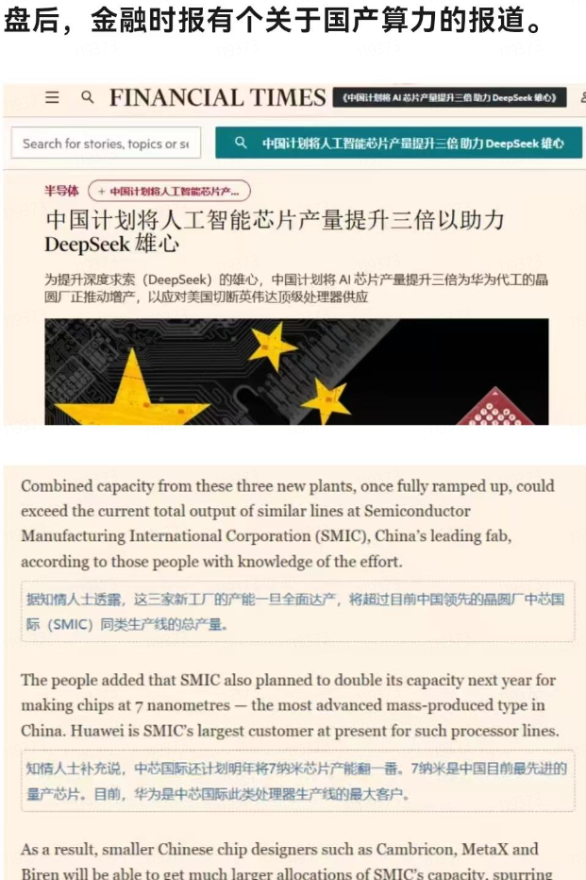
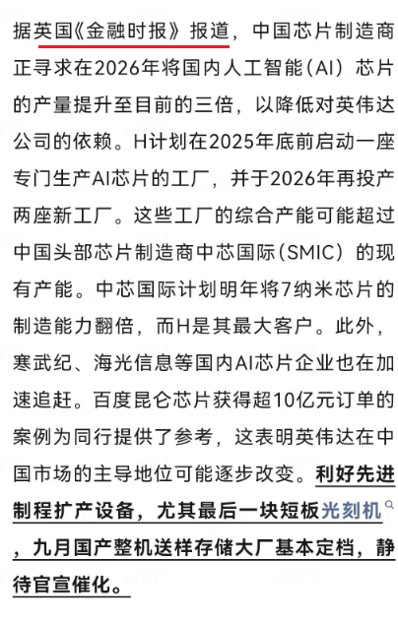
逻辑3：中国芯片制造商预计明年产能提升3倍
2025年8月27日盘后《金融时报》消息：

Slide 7
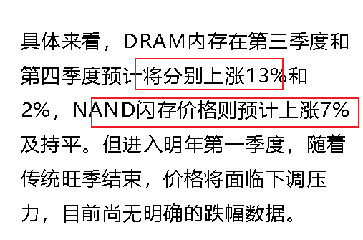
逻辑4：存储芯片涨价
全球存储芯片价格持续上涨。近两年来，全球存储芯片市场持续升温，无论是DRAM内存还是NAND闪存，价格都呈现出明显上涨趋势，尤其是在最近几个月，DDR4内存的价格逆势上扬，甚至超过了DDR5内存。
据行业消息，今年第三季度和第四季度，存储芯片价格仍有上涨空间，但预计明年第一季度，涨价趋势将被遏制，市场价格或将重新进入下行周期。

Slide 8
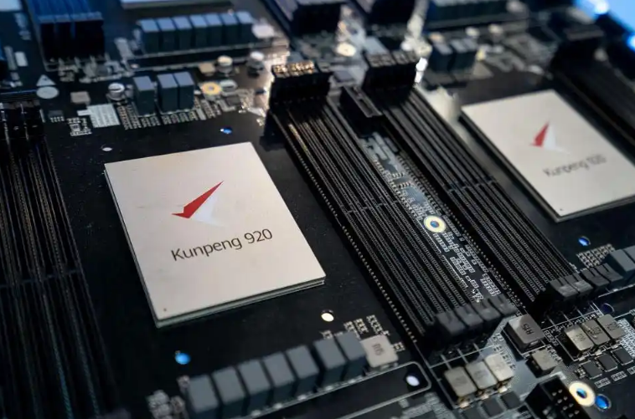
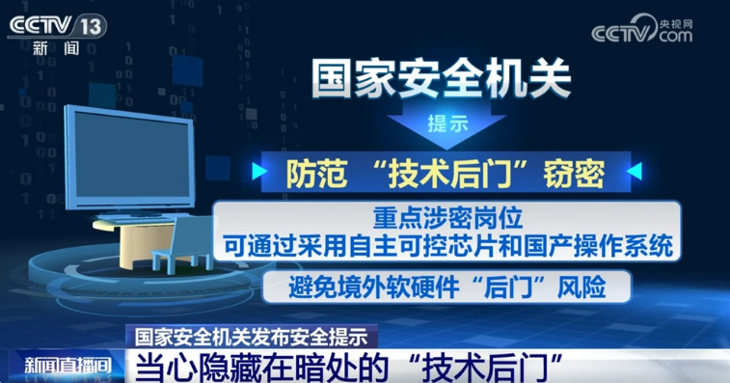
逻辑5：华为
中芯国际助力华为昇腾910C芯片突破技术瓶颈，良率提升显著
奇安信携手华为鲲鹏，国产芯片助力边界安全实现“极致好用”
近日，从英伟达H20芯片被曝出存在后门风险，到DeepSeek官宣即将发布下一代国产芯片设计，国产化替代再次成为焦点。从芯片到终端，从基础软件到安全设备，国产化正在各个领域加速突破。在网络安全这一关乎国家数字经济命脉的关键领域，奇安信与华为鲲鹏的深度合作尤为引人关注——双方基于鲲鹏国产芯片重塑边界安全技术底座，不仅推动国产化安全产品从“可用”向“极致好用”的目标稳步迈进，更实现了从“功能迭代”到“架构革新”的战略性飞跃。
图：华为鲲鹏芯片代表产品

Slide 9
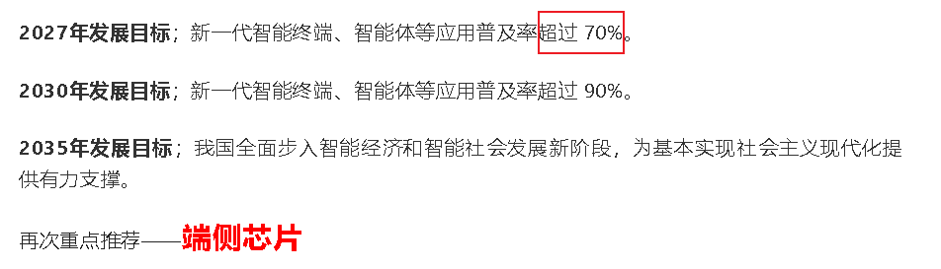
逻辑6：政策驱动AI端侧芯片普及率幻加速提升
【国务院：推动智能终端“万物智联” 大力发展智能网联汽车、 人工智能 手机和电脑、智能机器人、 智能家居 、智能穿戴等新一代智能终端】
我国很快将达成AI的全民普及，AI眼镜、AI玩具、AI手机.......无论是智能手机、智能汽车、AR/VR眼镜、智能家居设备还是各种IoT物联网设备，要想变得“智能”，实现实时响应、隐私保护、低延迟等功能，就必须在设备端（On-Device）部署AI计算能力。
端侧芯片（包括CPU、GPU、NPU/TPU等AI加速核心）就是提供这种基础算力的“铲子”。没有它，任何智能终端都只是空壳。

Slide 10
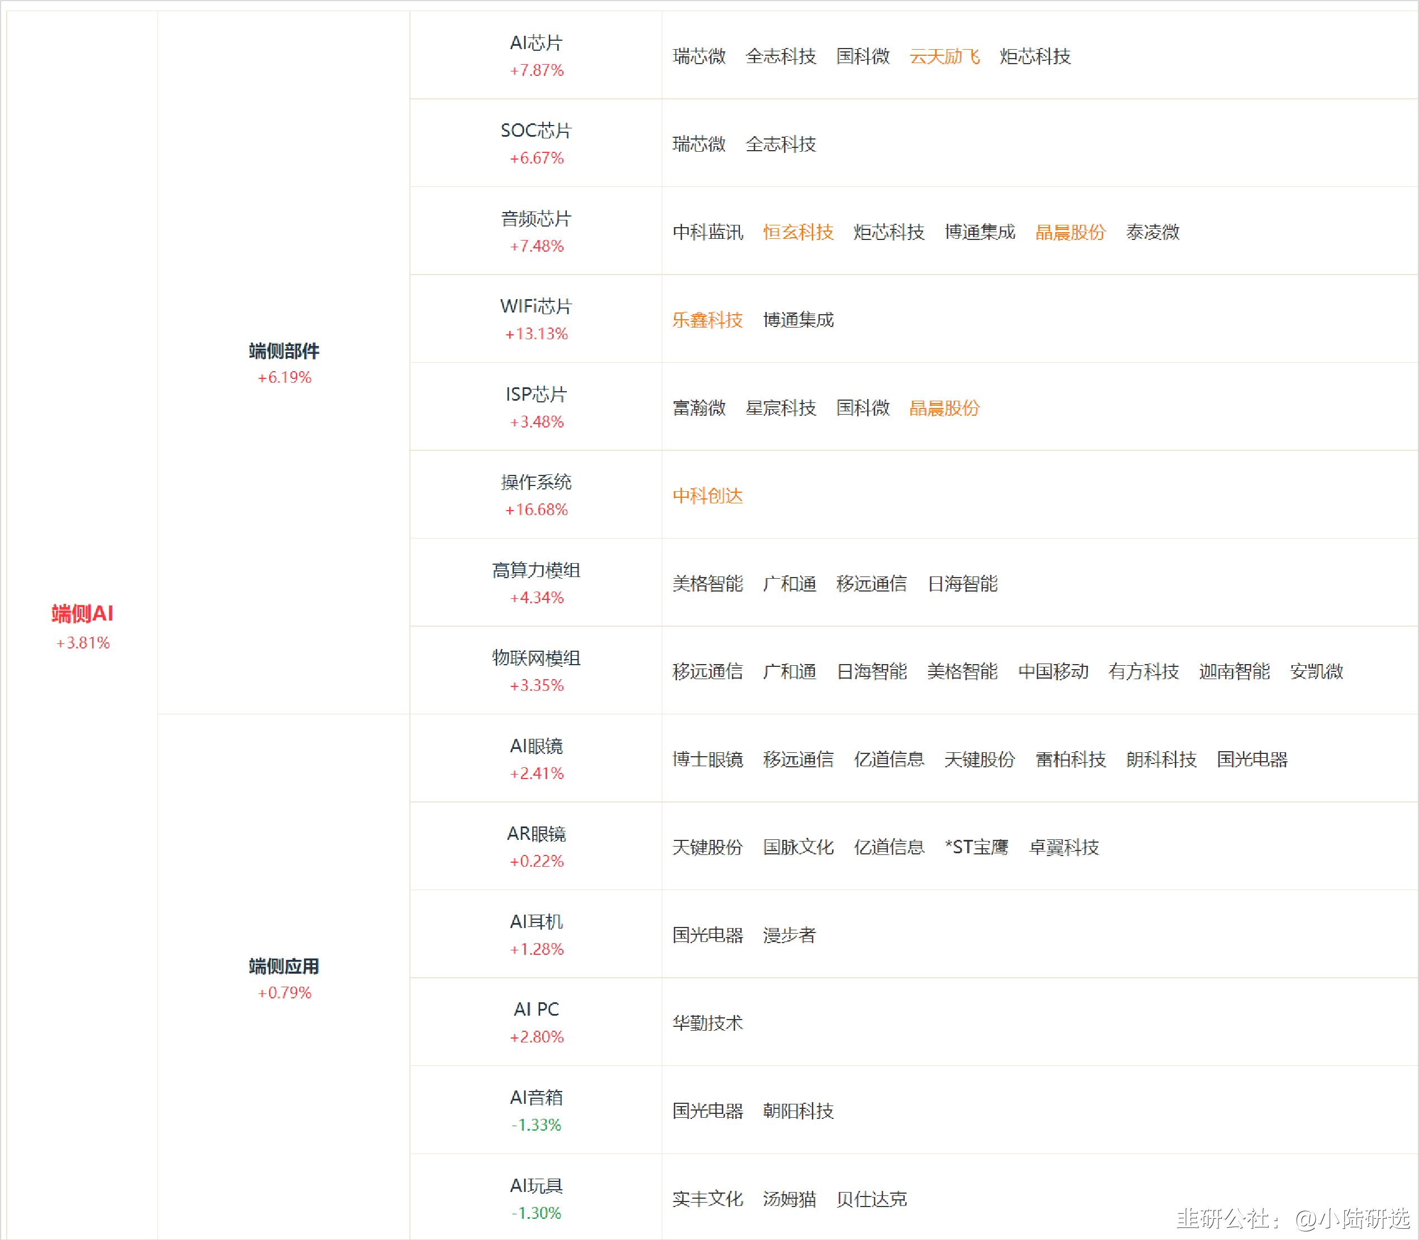
部分产业链
AI芯片
半导体设备
半导体材料

Slide 11
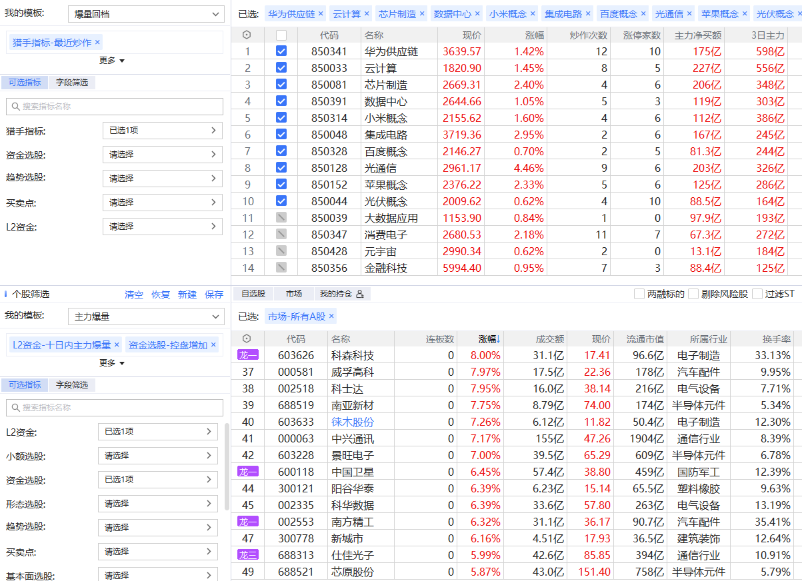
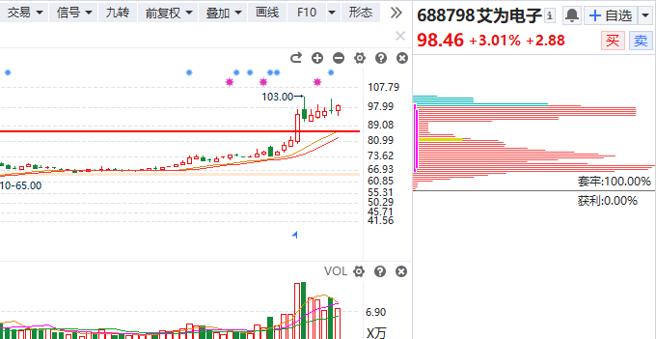
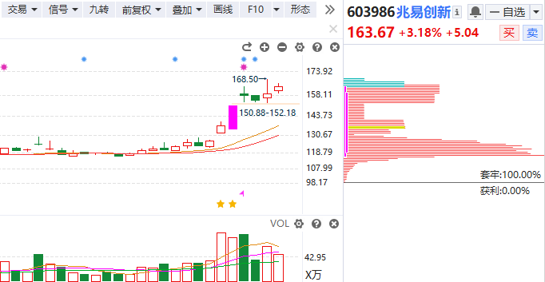
风口选股

Slide 12
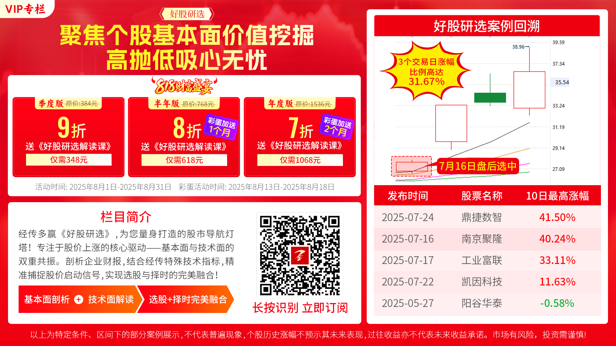
好股研选栏目活动

Slide 13


